Slide 1
Projektarbeit Labyrinth

Slide 2
Inhalt
Motivation
Aufgabenstellung
Generierung
Algorithmus
Stolpersteine
Demonstration
Fragen
Notes:
Andi M.

Slide 3
Motivation
Mehrere Lösungsansätze
Praxisbezug
Umsetzung Unterrichtsstoff
Suchalgorithmen verstehen
Notes:
Andi M.

Slide 4
Aufgabenstellung - geplant
Programmiersprache Java
Start und Ziel vorgegeben
Generierung Labyrinth
Ein möglicher Weg
Breitensuche
Simples GUI
Notes:
Andi M.

Slide 5
Aufgabenstellung - erweitert
Start und Ziel frei wählbar
Algorithmus wählbar
Breitensuche
Tiefensuche
GUI ausgebaut
Notes:
Andi M.

Slide 6
Generierung
Ausgehend von isolierten Knoten
Zufälliger Startpunkt
Prüfen, welche Nachbarn isoliert sind
Wand durchbrechen
Nachbarn in Array speichern
Neuen Startpunkt aus Array wählen
Notes:
Linda und Andi B.

Slide 7
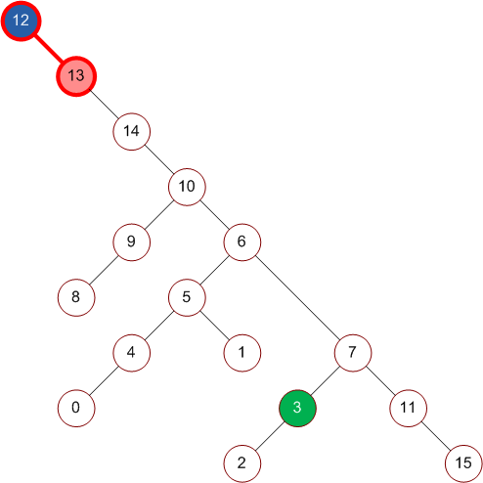
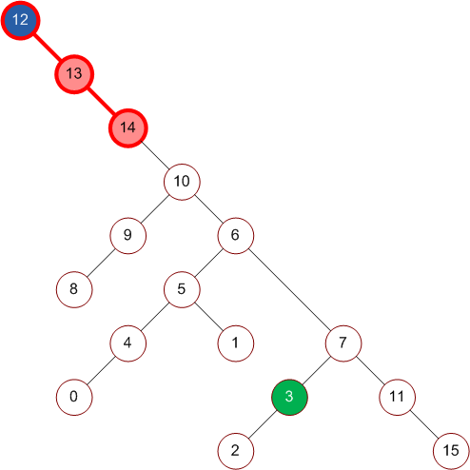
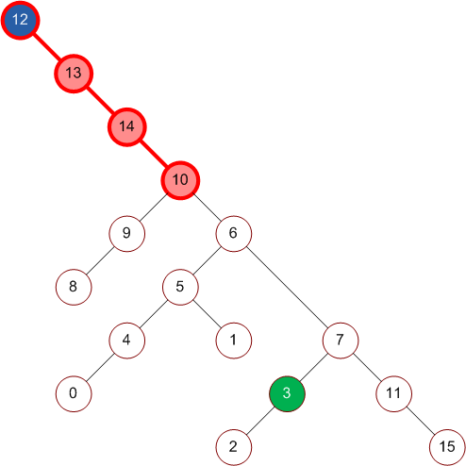
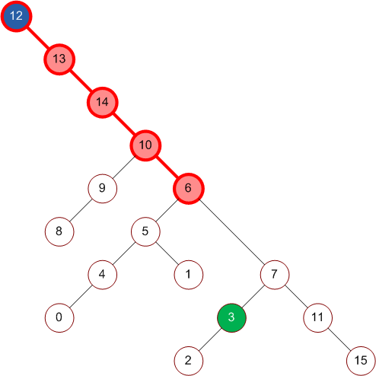
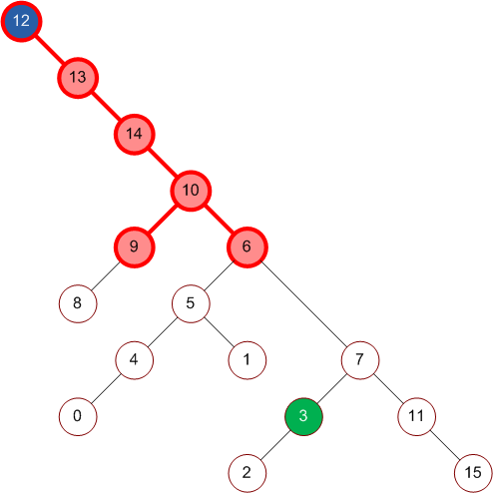
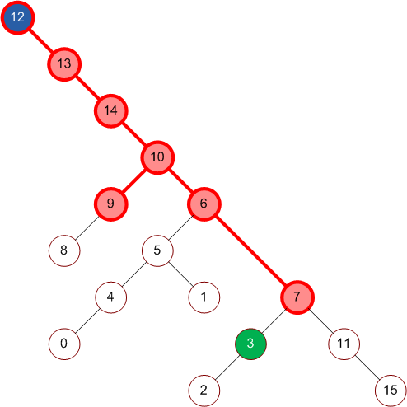
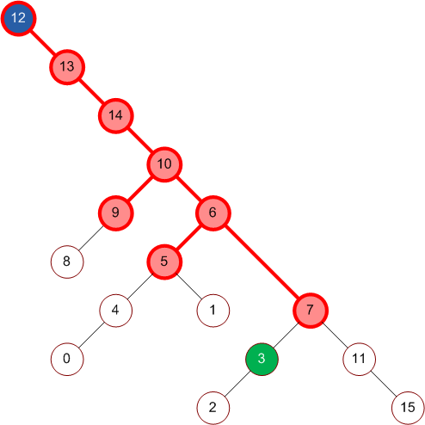
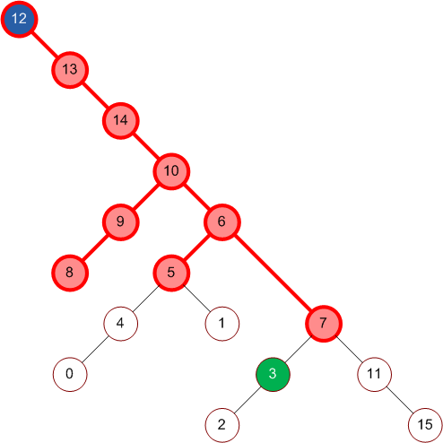
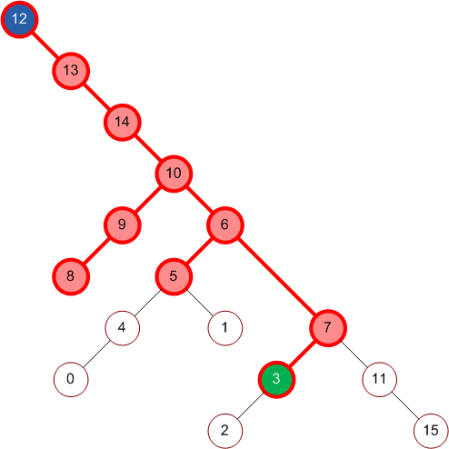
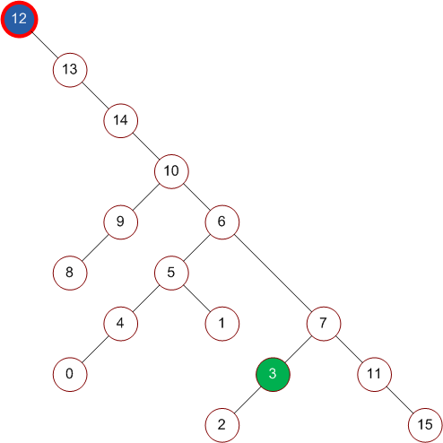







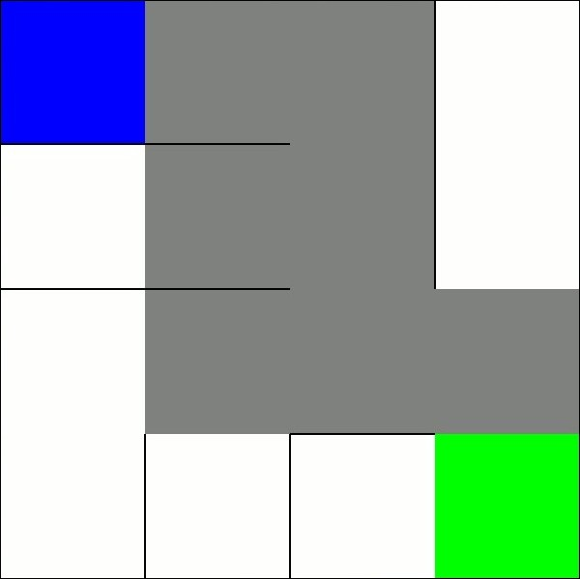
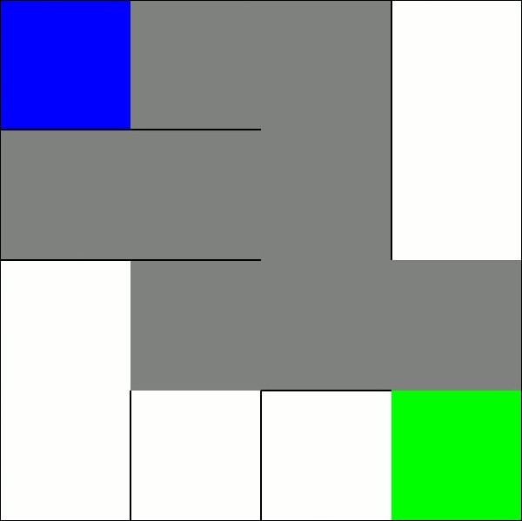
Algorithmus - Breitensuche
Notes:
Linda

Slide 8
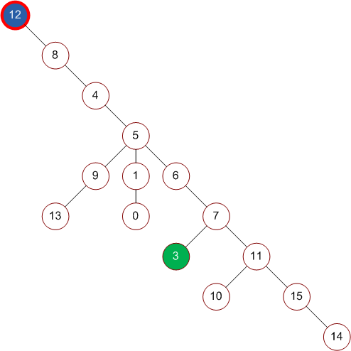
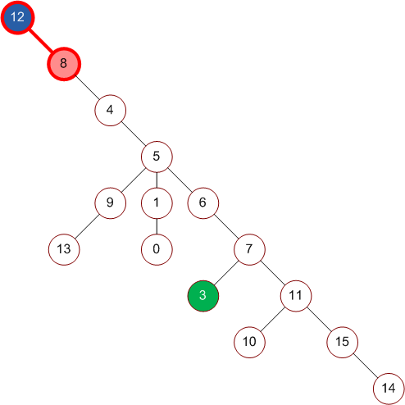
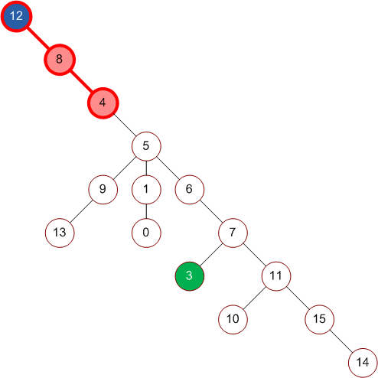
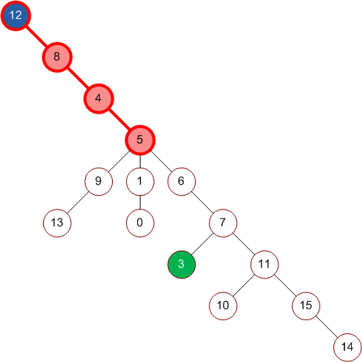
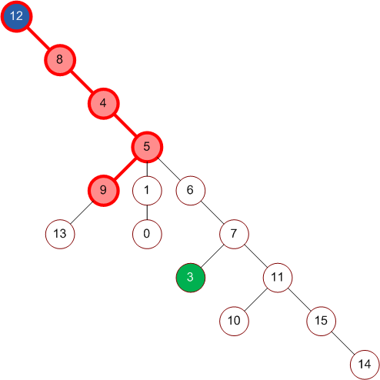
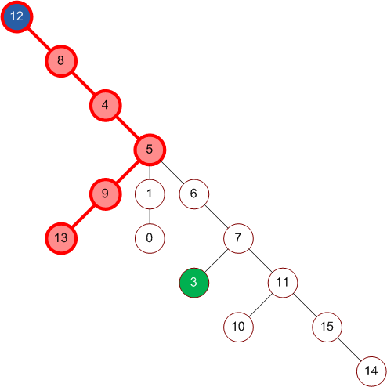
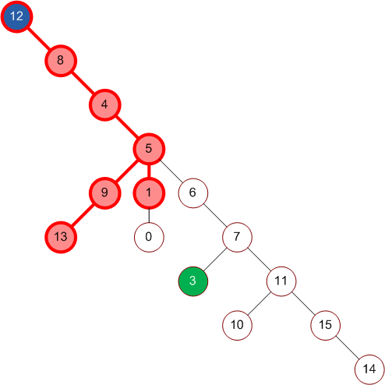
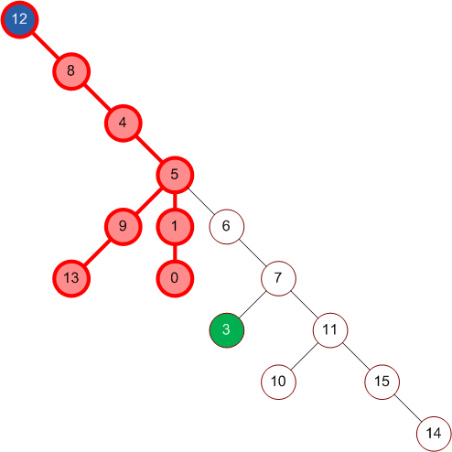
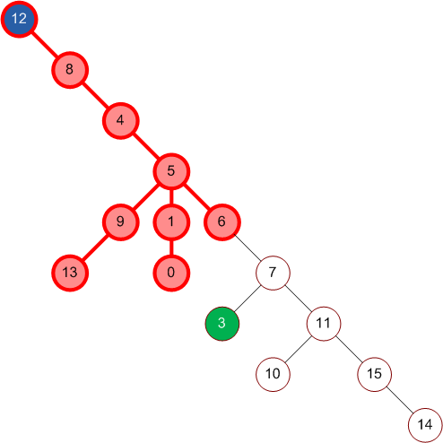
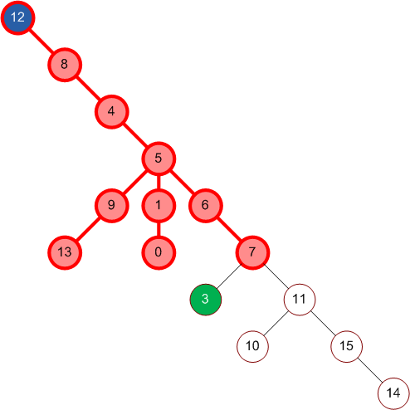
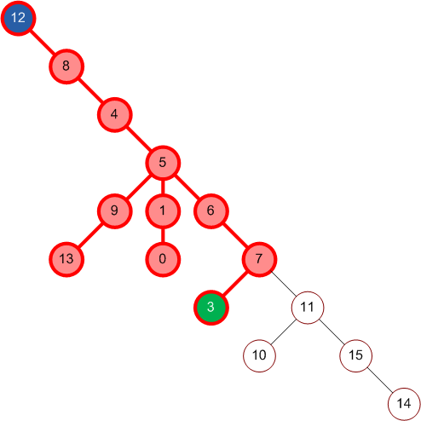


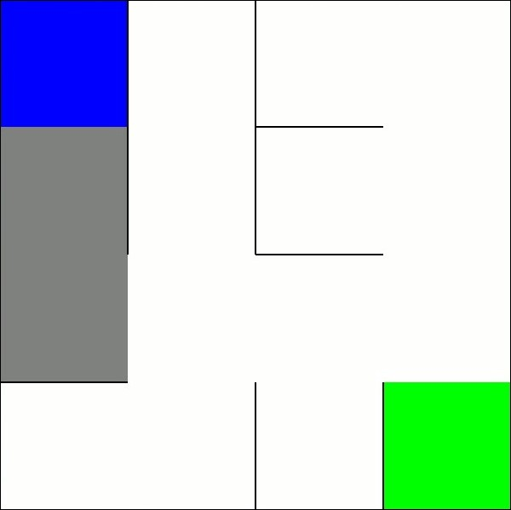
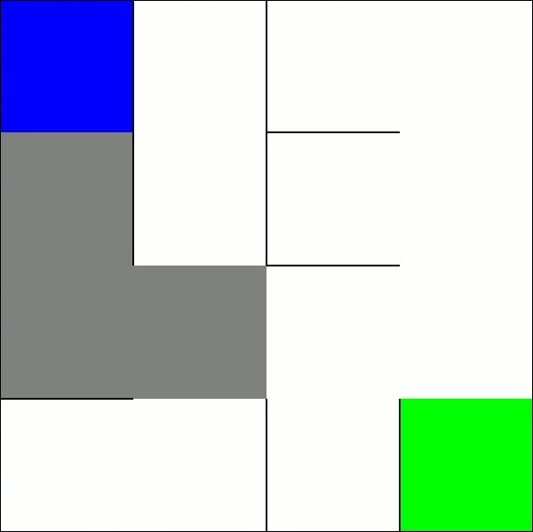
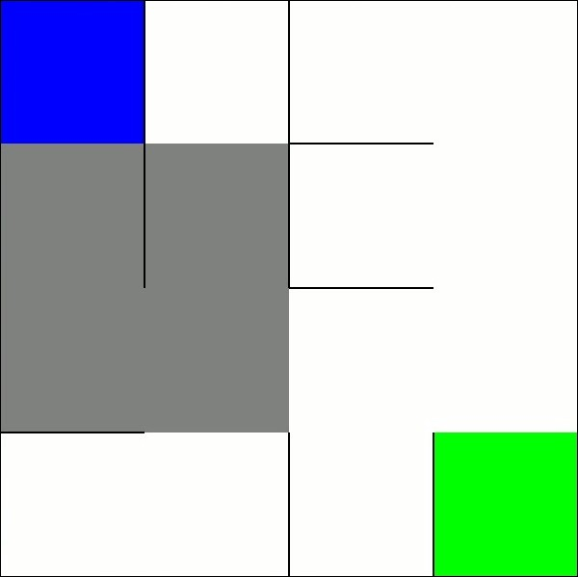





Algorithmus - Tiefensuche
Notes:
Linda

Slide 9
Stolpersteine
Zufällige Generierung
Nur ein möglicher Weg
GUI-Programmierung
Layout-Manager
Event-Handling (AWT Thread)
Notes:
Andi B.

Slide 10
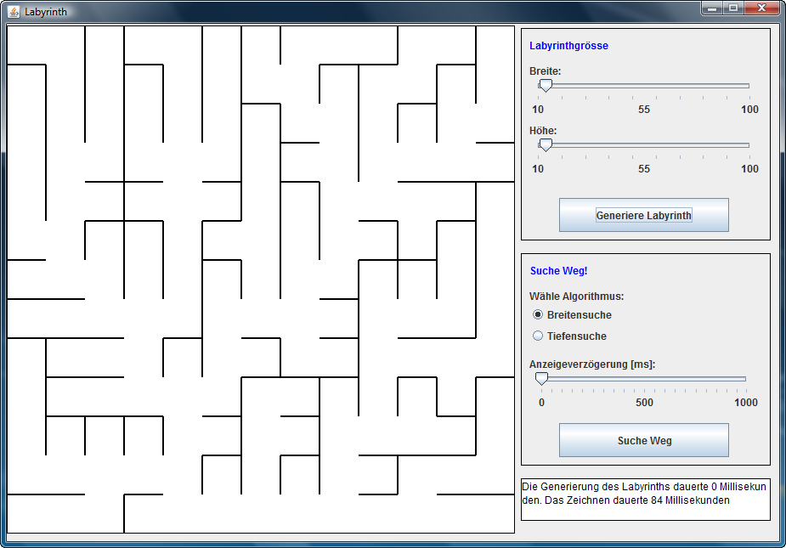
Demonstration
Notes:
Andi B.

Slide 11

Fragen
Notes:
ALLE

